Slide 1
工作进展
--刘梦瑶

Slide 2
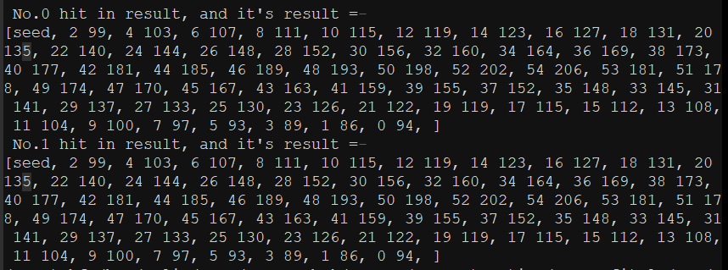
输入：
结果：

